Slide 1


Slide 2








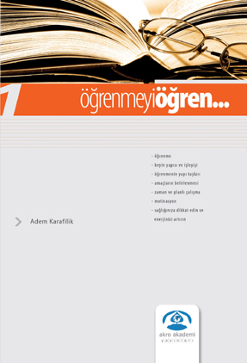





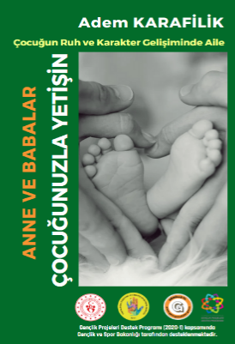



Adem
KARAFİLİK

Slide 3
Adem KARAFİLİK
1962, Çorum’un Sungurlu’da doğdu.
İlk, Orta ve Lise eğitimini Kırıkkale’de tamamladı.
1989 yılında Gazi Üniversitesi, Teknik Eğitim Fakültesi, Makina Eğitimi Bölümü’nden mezun oldu.
1997 yılında Sakarya üniv. Fen Bilimleri Enstitüsü’nde yüksek lisans yaptı.
1991 yılında öğretmenliğe başladı. Aynı yılarda kişisel gelişimle tanıştı. İlk olarak, 1993 yılında Türkiye yazarlar Birliği’nde kişisel gelişim seminerleri vermeye başladı. Bu tarihten beri değişik kurum ve kuruluşlarda kişisel gelişim alanında eğitim ve seminerler vermeye devam ediyor.
Öğretmenliğinin yanında, Ahmet Yesevi Uluslararası Türk Kazak Üniversitesi, Fatih Üniversitesi ve Bilkent Üniversitesi ve Gazi Üniversitelerinde dersler verdi.
Türkiye Yazarlar Birliği Genel Merkezi’nde değişik dönemlerde farklı kademelerde görev alan Adem KARAFİLİK, halen Türkiye Yazarlar Birliği Yönetim Kurulu Üyesidir.
Yaşam Boyu Öğrenme ve Strateji Geliştirme Derneği Genel Başkanı’dır

Slide 4
Adem KARAFİLİK
1996 yılında kurulan, Yükseliş Kişisel Gelişim Merkezi’nde kişisel gelişim çalışmalarını sürdürmekte ve bu alanda, Ankara merkez olmak üzere yurt içi ve yurt dışlında değişik seminerler vermektedir.
1996 yılında, Öğrenmeyi Öğrenme Seminerleri vermeye başladı.
1998 yılında, hızlı okuma seminerlerinde fotoğrafik okuma tekniklerini kullanmaya başladı.
1993 yılından bu yana aksatmadan düzenlediği eğitim, seminerler ve konferanslara ilköğretim düzeyinden, akademisyenlere, işadamlarından, siyasilere, üst düzey yöneticilerden, çalışanlara kadar binlerce kişi katıldı.
2007 -2011 yılları arasında Ankara’da yayın yapan yerel bir radyoda eğitim - kişisel gelişim alanında haftalık bir programımı hazırlayıp sundu.
Bürokrasi, İş dünyası, Eğitim ve Siyaset alanlarında görev yapan yöneticilere yönelik olarak iletişim, siyasal iletişim, hitabet vb alanlarda danışmanlıklar yapmaktadır.
1986 yılından beri çeşitli dergi ve gazetelerde değişik alanlardaki yazıları ve şiirleri yayınlanmaktadır.

Slide 5
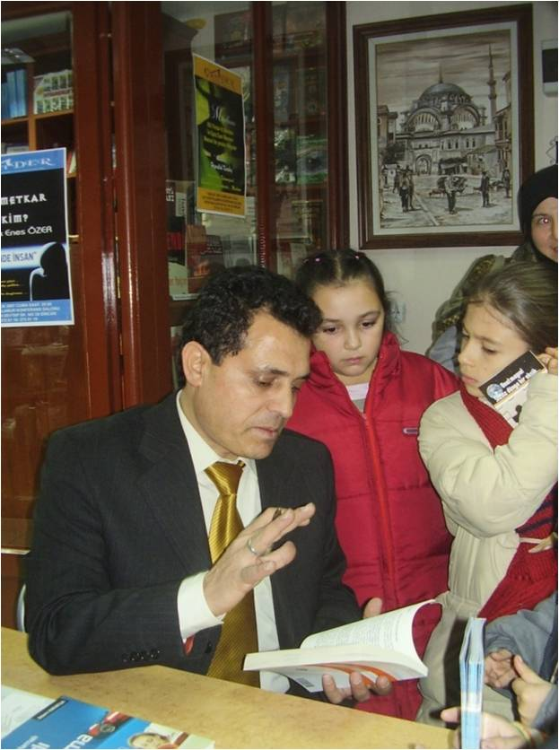
Adem KARAFİLİK
Yayımlanmış kitapları:
- “Uygulamalı Hızlı Ve Etkin Okuma Teknikleri” (Yükseliş Yayınları Ankara, 2013, 15 Baskı)
- “Öğrenmeyi Öğren 1” (Akro Akademi Yayınları Ankara,2007)
Öğrenmenin İkeleri 1. Öğrenci Yol Haritası, (Yükseliş Yayınları Ankara, 2013)
Öğrenmenin İkeleri 2. Çalışma Rehberi, (Yükseliş Yayınları Ankara, 2013)
Öğrenmenin İkeleri 3. Çalışma Stratejileri, (Yükseliş Yayınları Ankara, 2013)
Yayıma hazır kitapları:
Eylül Kefaretleri (Şiir)
- Ayrıca Toplum Önünde Söz söyleme sanatı ve Etkin İletişim Becerileri alanlarında da kitap çalışması yapmaktadır.
Yönettiği internet siteleri:
www.kisiselgelisim.net - www.ogrenmeyiogren.net www.hizliveetkinokuma.net - www.guzelkonusma.net

Slide 6
Adem KARAFİLİK
1996 yılında kurulan, Yükseliş Kişisel Gelişim Merkezi’nde kişisel gelişim çalışmalarını sürdürmekte ve bu alanda, Ankara merkez olmak üzere yurt içi ve yurt dışlında değişik seminerler vermektedir.
1996 yılında, Öğrenmeyi Öğrenme Seminerleri vermeye başladı.
1998 yılında, hızlı okuma seminerlerinde fotoğrafik okuma tekniklerini kullanmaya başladı.
1993 yılından bu yana aksatmadan düzenlediği eğitim, seminerler ve konferanslara ilköğretim düzeyinden, akademisyenlere, işadamlarından, siyasilere, üst düzey yöneticilerden, çalışanlara kadar binlerce kişi katıldı.
2007 -2011 yılları arasında Ankara’da yayın yapan yerel bir radyoda eğitim - kişisel gelişim alanında haftalık bir programımı hazırlayıp sundu.
Bürokrasi, İş dünyası, Eğitim ve Siyaset alanlarında görev yapan yöneticilere yönelik olarak iletişim, siyasal iletişim, hitabet vb alanlarda danışmanlıklar yapmaktadır.
1986 yılından beri çeşitli dergi ve gazetelerde değişik alanlardaki yazıları ve şiirleri yayınlanmaktadır.

Slide 7

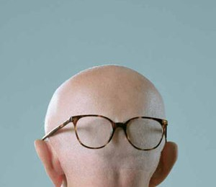
Kendinle
Yuzles

Slide 8
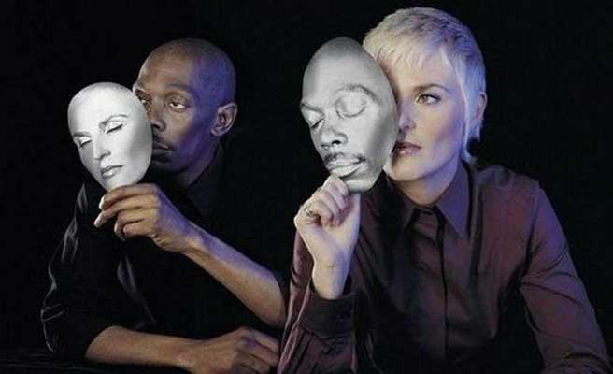

Slide 9
?
?
?
?
?
?
?
?
?
?
?
?
?
?
?
?
?
?
?
?
?
?
?
?
?
?
?
?
?
?
?
?
?
?
?
?
?
?
?
?
?
?
?
?
?
?
?
?
?

Slide 10
Kendini tanımak
Kendinle Yüzleş
kendini tanı
Sokrates
Kendini bil
Çiçero
Kendinizi tanımaya başladıkça özgürleşirsiniz.
Jean Paul Sartre

Slide 11
Kendini tanımak
Kendinle Yüzleş
Kendini tanımak demek, hayran hayran kendini seyretmek demek değildir. İnsanın hem ne olduğunu, hem de ne olması gerektiğini araştırmasıdır; nasıl düşüneceğini, nasıl yaşayacağını, nasıl mutlu olacağını kendine sormasıdır.
Sokrates
Sokrat, ‘kendini tanı’ diyor. Buda, ‘kendini sev’ diyor. Buda daha haklı çünkü kendini sevmezsen tanıyamazsın da
Osho

Slide 12
Kendini tanımak
Kendinle Yüzleş
Kendini tanımak, irfanın ilk merhalesi. Düşünenin görevi insanından kopan, tarihini unutan ve yolunu şaşıran aydınları irşada çalışmak, kızmadan, usanmadan irşat.
Cemil Meriç
Kendini tanıma,mutluluğun ilk kanunudur.
Alfred Adler

Slide 13
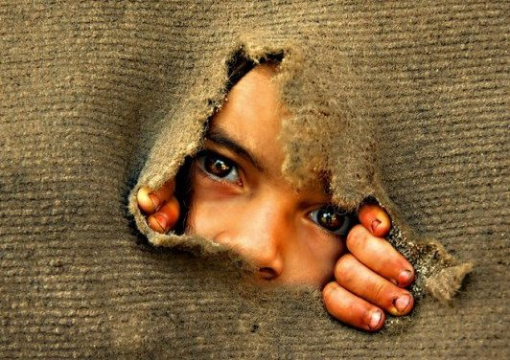
Kendinle Yüzleş
Kendini tanı...
Miletoslu Thales

Slide 14
Kendini tanımak
Kendinle Yüzleş
Kendisini tanıyan fakat yönetmesini bilmeyen bir kimse,derhal mutsuz bir hale gelmektedir.
Emile Alain

Slide 15
Kendini tanımak
Kendini tanımak, marifetlerin marifeti.
Cemil Meriç
Kendinizi ve karşınızdakini iyi tanıyorsanız sizin için tehlike yoktur; kendinizi iyi bilmenize rağmen karşınızdakini yeterince tanımıyorsanız yine de kazanma şansınız vardır; ancak ne kendinizi ne de karşınızdakini bilmiyorsanız o zaman her savaşta tehlike ile karşı karşıyasınız demektir.
Savaş Sanatı - Sun Tzu

Slide 16
Kendini tanımak
Kendinle Yüzleş
Kendini tanıtmak istiyorsan, başkalarının davranışlarına dikkat et. Başkalarını anlamak istiyorsan, kendi gönlüne bak.
Friedrich Schiller
Dünyada adamakıllı tanımak istediğim tek kişi benim.
Oscar Wilde

Slide 17
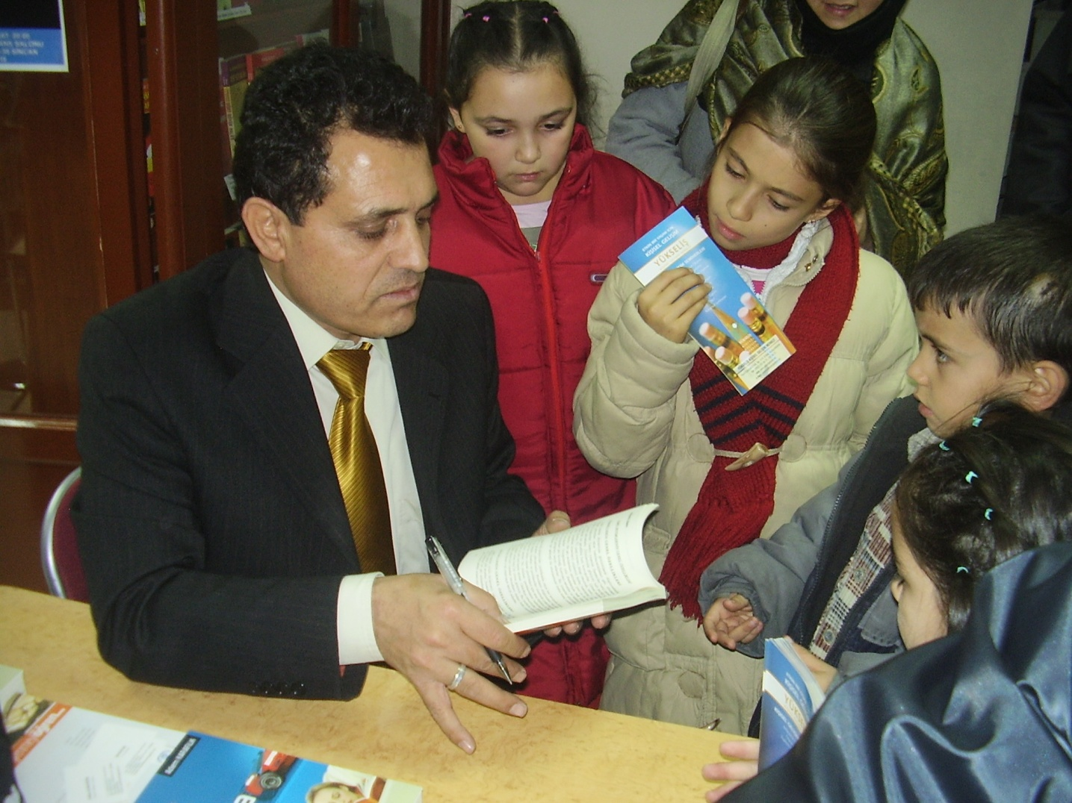
Kendini tanımak
Kendinle Yüzleş
Dünyada En Kolay Şey Dedikodu Yapmak
En Zor Şeyse Kendini Tanımaktır.
John Lubbock

Slide 18
Kendini tanımak
Kendinle Yüzleş
Thales’e sormuşlar:
En güç şey nedir? Kendini tanımak
En kolay şey nedir? Başkasına öğüt vermek
Az görülen bir şey nedir? Zorba bir hükümdarın yaşlanmışı.
Mutsuzluğa kolayca katlanmanın çaresi? Daha mutsuz düşmanların hallerine bakmak. Başkalarında görüp ayıpladığımız şeyleri yapmamak.
Güzellik nereden gelir? Yüzden değil, iyi davranışlardan gelir demiş.

Slide 19
Kendini tanımak
Kendinle Yüzleş
Kendini
bilen
Rabbini
bilir.
Hadis-i Şerif

Slide 20
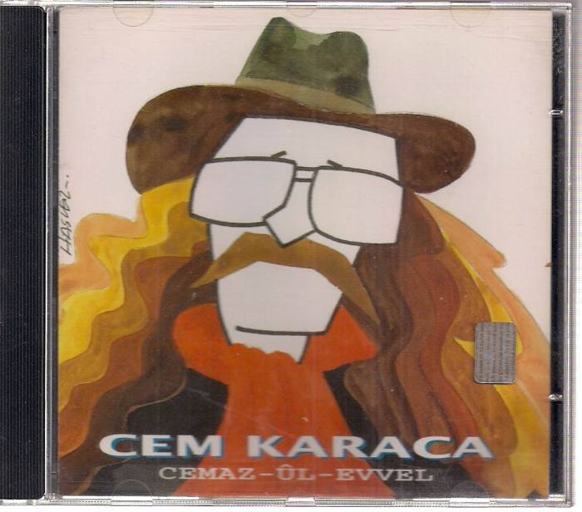
yiyin efendiler
Kendinle Yüzleş
Değişmeyen tek şey var
Değişmenin kendisi
Sen seni bil sen seni bil sen seni
Sen seni bil sen seni bil
Sen seni bil sen seni
Sen seni bilmez isen patlatırlar enseni
Ne canım demek ayıp ne aşık olmak
Ayıp olan korkup da sevmeden saymak
Ne erkek olmak hüner ne de kadın olmak
Vallahi çok zor değil sırf insan olmak
İnsan olda sor kendine ara kendini
Sen seni bil sen seni bil canım sen sen seni
Cem Karaca

Slide 21
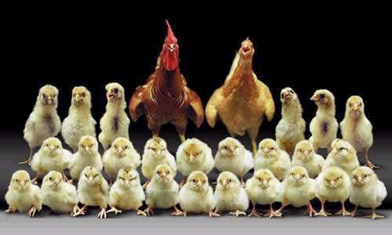
Biz nasıl biz olduk?
Aynada gördüğümüz kişi nasıl oluştu?
Genetik faktörlerle mi, Anne – babamız sayesinde mi?
Bizi biz yapan, kişiliğimiz, karakterimiz, düşüncelerimiz, zevklerimiz, beğenilerimiz, değerlerimiz, inançlarımız, korkularımız...

Slide 22
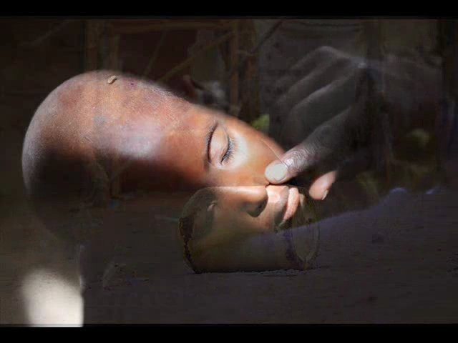
Biz nasıl biz olduk?
Bunları biz mi öğrendik
Yoksa öğretildi mi?

Slide 23

Biz nasıl biz olduk?
Şu ana kadar bize öğretilenler?
Bizim için mi, yoksa başkaları için mi? ya da bir düzeni devam ettirmek için mi öğretildi?
Bizi sevenler, kendilerince bizim iyiliğimiz için BEYNİMİZİ YIKADILAR da yıkadılar.

Slide 24
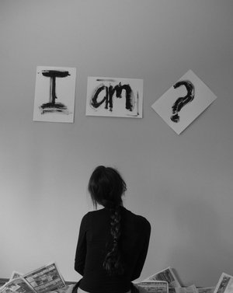
Biz nasıl biz olduk?
Bazıları da onlara zarar vermememiz için mevcut düzenlerini devam ettirmemiz adına bunları yaptılar.
Birilerinin beynimizi yıkamaları için o kadar çok neden var ki.

Slide 25
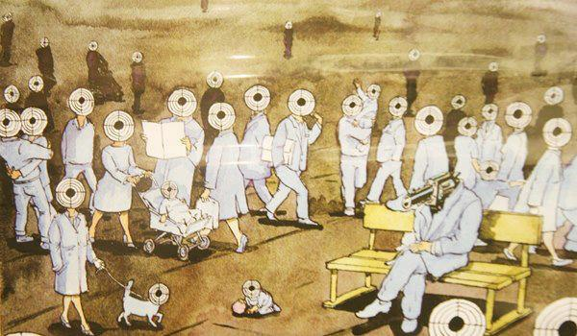
Biz nasıl biz olduk?
Bize ait olan hiçbir şeyi kendimiz seçmiyoruz.
Tüm kararlar küçük yaşlarda (daha aklımız ermezken) bizim adımıza verilmiş olur.
Daha sonra bizim tek yaptığımız, sahip olduğumuz; bedeni, hayatı, çevremizdeki her şeyi kabul edip arkasında durmak oluyor…

Slide 26
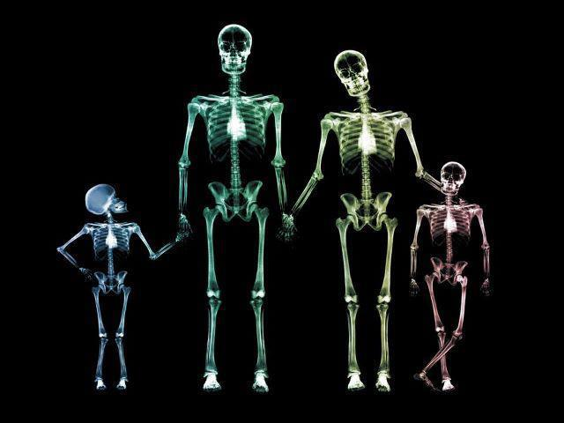
Düşünelim…
Kendinle Yüzleş
Aynı anne babadan doğmuş olsak da,
Küçük yaşta evlatlık olarak başka bir ülkede, farklı ailede, farklı sosyo-kültürel ve inanç ortamda yetişseydik
Nasıl bir biz olurduk?

Slide 27
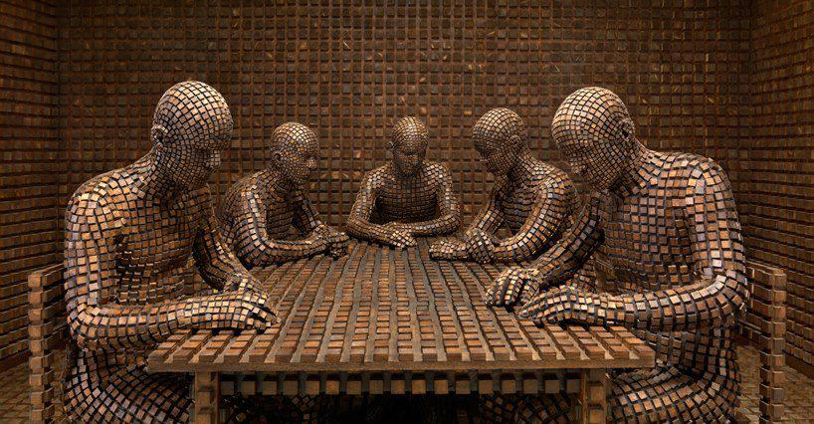
Düşünelim…
Kendinle Yüzleş
Yaşamın sorumlusu?

Slide 28
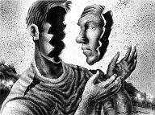
İnsanın en büyük kavgası/mücadelesi/yarışı…… kendisiyledir
Kendinle Yüzleş

Slide 29
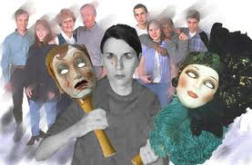
Kendinle Yüzleş
Yaşamın tek sorumlusu, kendimizden başkası değildir.
Kendi yaşam deneyimimizi, yaşam gerçeğini oluşturan biziz.

Slide 30
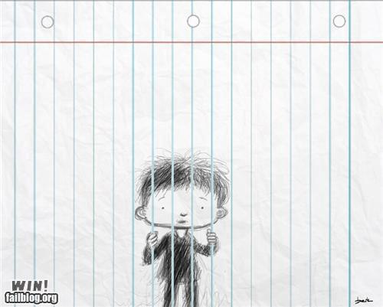
Kendinle Yüzleş
Bugüne kadar tecrübe ettiklerimizi biz oluşturduk.
Bundan sonra tecrübe edeceklerimizi de biz oluşturuyoruz olacağız.

Slide 31
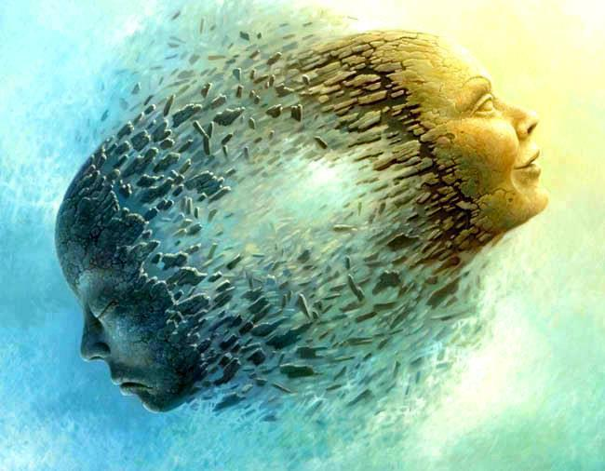
Kendinle Yüzleş
Herkes anlamlı anlamlı başını sallıyor.
Duygulanmış gibiler,
Etkilenmiş gibiler,
Hüzünlenmiş gibiler.
Hep gibiler.
Hiç kendileri olamıyorlar.
Olurlarsa kendilerinden korkuyorlar…
Murathan Mungan

Slide 32
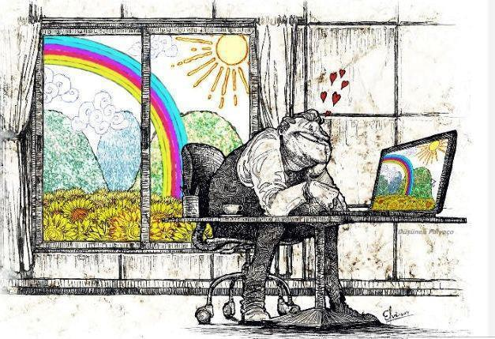
Kendinle Yüzleş
İyi ya da kötü, mutlu ya da mutsuz, başarılı olmak veya olmamak bizim seçimimiz.
Sorunlarımızı başkalarını suçlayarak asla çözemeyiz.

Slide 33
Gerçeği kabul etmek zordur.
Bir şeyi değiştirmenin ilk adımı zorlansak da gerçekle yüzleşmekten ve kendimizi ve gerçekleri kabul etmekten geçer.
Sorumluluklarımızı üstlendiğimizde, kabul ettiğimizde değiştirebiliriz değişebiliriz.
Kendinle Yüzleş

Slide 34
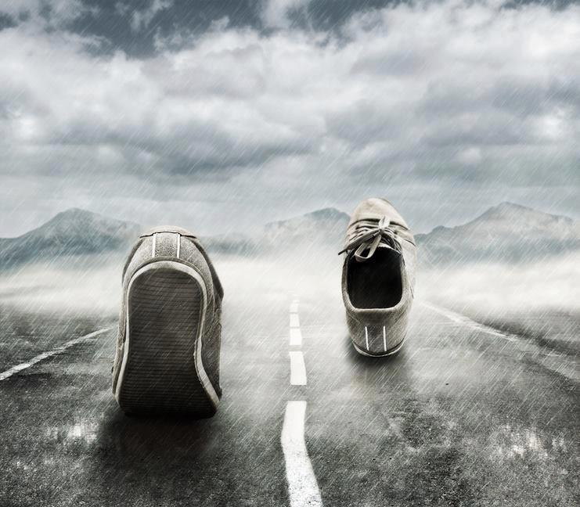
Gerçeği kabul etmek zordur.
Sorumluluğu üstlenme gücü
içsel güçtür.
Suçu başkalarında aramak ise, gücünü yitirmek, gücü başkalarının eline teslim etmektir.

Slide 35
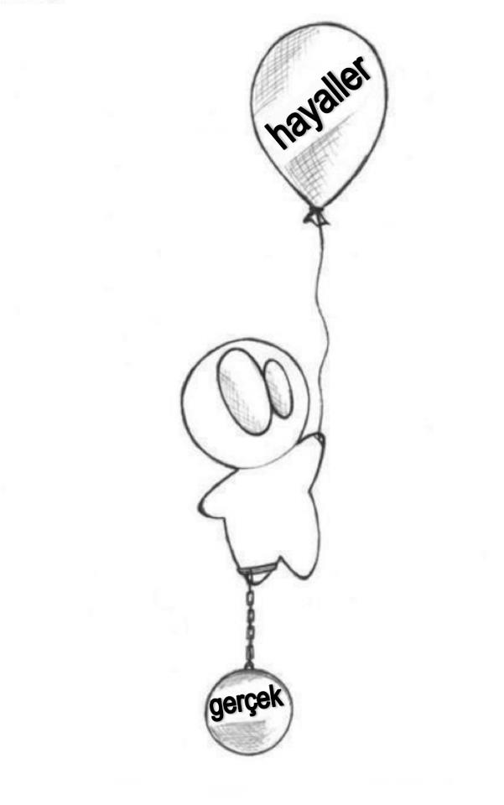
Sorumlu kim?
Yaşamımızda doyumlu olmadığımız her alandan biz sorumluyuz.
Her zaman biz sorumluyduk, bundan sonra da biz sorumlu olacağız.
Bu gerçeği kabul etsek de etmesek de bu böyle.

Slide 36
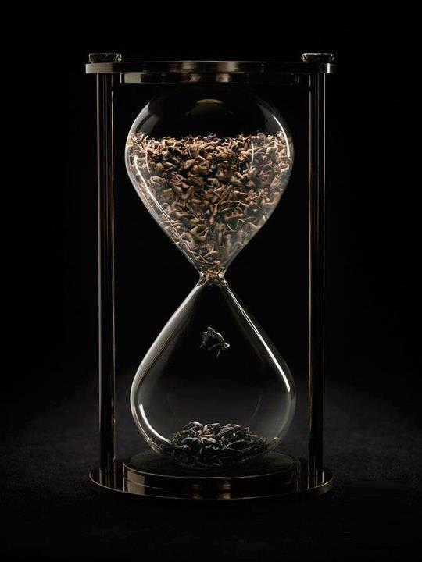
Sorumlu kim?
Eğer sorumlu olduğumuz gerçeğini kabul edersek değiştirme gücünün de kendimizde olduğunu görürüz.
Suçlamayı tercih edersek, bu gücü, suçladığımız kişilere veririz ve suçlama hapishanesinde mahkum olarak kalmayı seçeriz.
Bu da bizim seçimimizdir.
Yalnızca bizim.

Slide 37
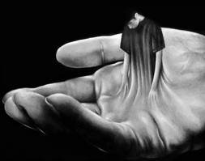
Kendini tanımak
Kendini İyi Tanı
O Zaman Hakkında Söylenenler
Sana Zarar Vermez.”
Süvyan-ı Sevri

Slide 38
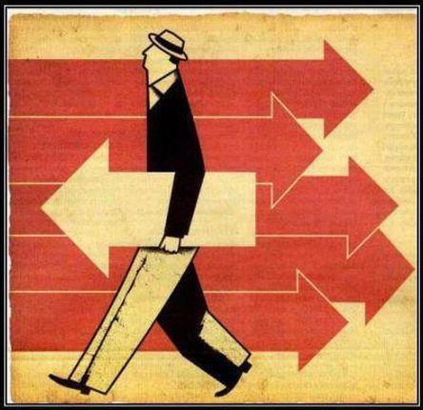
Cesaretin varsa
Kendinle yüzleş

Slide 39
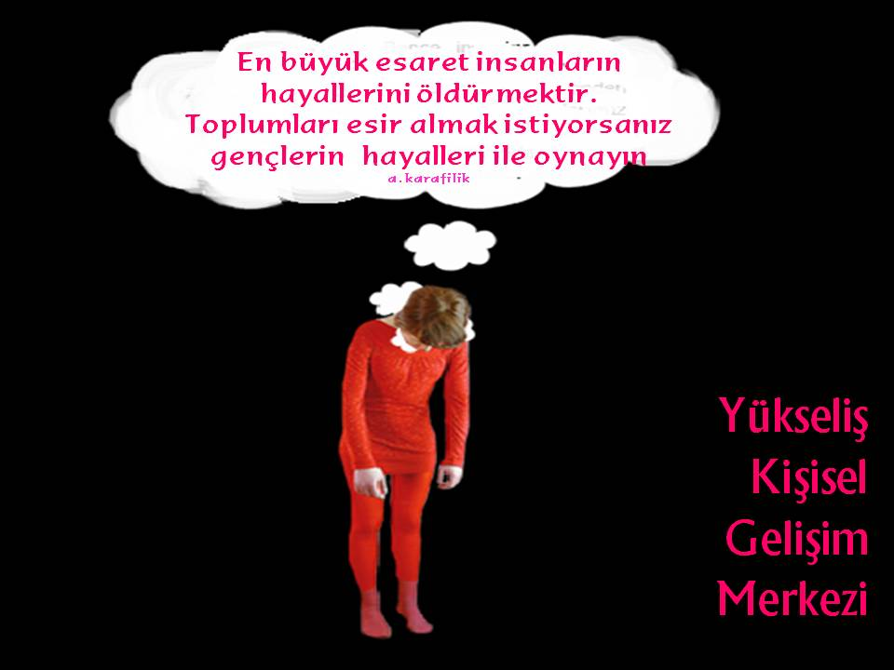
Çocuklardaki en büyük dikkat düşmanları

Slide 40
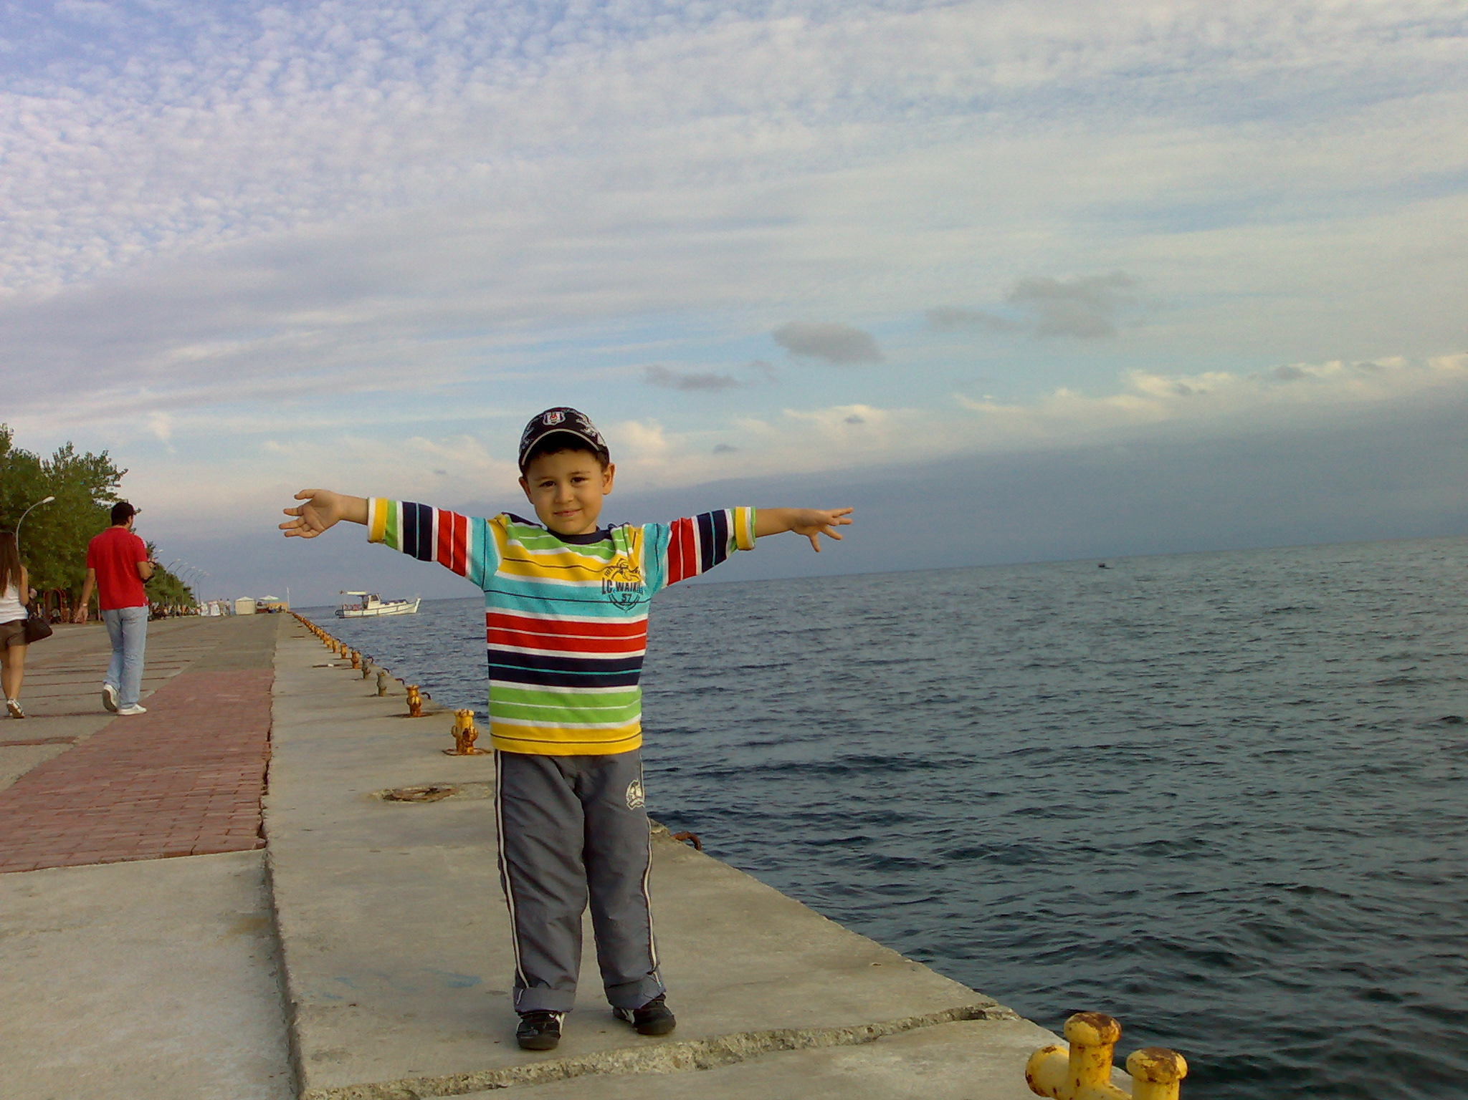
YÜKSELİŞ
KİŞİSEL GELİŞİM MERKEZİ
Ailemizle, çocuklarımızla, işimizle birlikte; sağlıklı, huzurlu, mutlu ortamlarda, aydınlık yarınlara doğru el ele...
Adem KARAFİLİK

